Slide 1
6.1. Osnovne usluge Interneta
6. E - svijet

Slide 2
Internet
Računalo je postalo nezamjenjivo
Gotovo svaka ljudska djelatnost kvalitetnije se, brže i točnije obavlja uz pomoć računala
Računalo svoj puni smisao i namjenu ostvaruje tek onda kada je povezan s drugim računalima

Slide 3
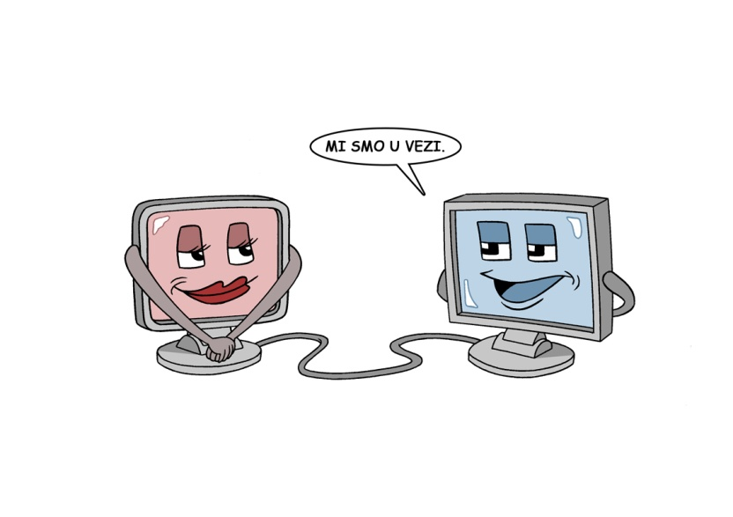
Internet
Tehnološkim razvojem i izgradnjom manjih mreža koje su povezivale računala na manjim područjima, razvijao se i Internet
Internet je najraširenija i najpoznatija svjetska mreža računala.
Internetom je u svakom trenutku međusobno povezano više milijuna računala u čitavom svijetu.

Slide 4
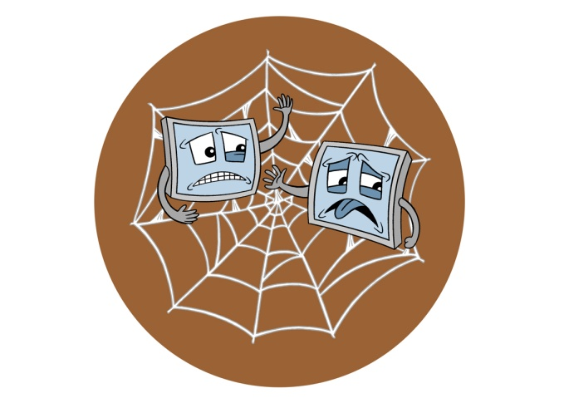
Računalna mreža
Povezana računala međusobno razmjenjuju podatke ili koristite zajedničku opremu
Godine 1969. u Sjedinjenim Američkim Državama za potrebe Ministarstva obrane organizacija ARPA je ostvarila prvo međusobno povezivanje nekoliko računala.
ARPANet – preteča interneta

Slide 5
CARNet
Hrvatska akademska i istraživačka mreža koja je nastala još 1991. godine.
Svrha ove mreže je razvoj znanosti i obrazovanja u Republici Hrvatskoj

Slide 6
Internet usluge
Internet je mreža koja nam pruža razne usluge
Najpoznatije usluge koje nam pruža Internet su:
World Wide Web
E-mail
Hm, što je WWW?

Slide 7
www
Skraćeno WWW ili Web, je jedna od najraširenijih usluga na internetu.
Pojmovi Internet i WWW, nemaju isto značenje.
WWW je usluga koja nam omogućava dohvaćanje dokumenata koji najčešće osim teksta sadrže još i ostale multimedijalne sadržaje: slike, fotografije, zvuk, animacije, video zapise i poveznice ili linkove.

Slide 8
Web-preglednik
Program za dohvaćanje i pregledavanje web-stranica
Neki od najpoznatijih su Internet Explorer, Mozilla Firefox, Google Chrome, Opera i Safari.

Slide 9
E-mail
Elektronička pošta
Druga je najraširenija usluga koju nudi internet. Ova usluga služi za slanje i primanje tekstualnih poruka i poruci prikvačenih datoteka putem interneta.
klijenti e-pošte - programi koji su prilagođeni za primanje i slanje e-pošte

Slide 10
Ostale Internet usluge
Pričaonice (chat)
Elektroničko učenje
Govorne-video komunikacija
Razmjenjivanja datoteka
E – bankarstvo
Internet kupovina
Upravljanje drugim računalom na internetu
Društvene mreže

Slide 11
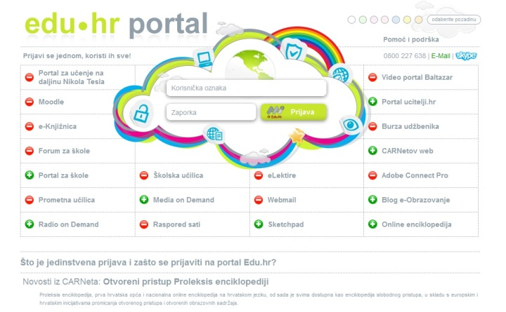
Elektroničko učenje
Ova vrsta učenja se sve češće koristi u praksi
Poznatija je pod nazivom e-učenje.
CARNet razvila je portal Edu.hr koji je centralno mjesto za pristup uslugama koje pruža CARNet

Slide 12
Sažetak
Osnovne usluge interneta
Internet je najraširenija i najpoznatija svjetska mreža računala.
Najpoznatije usluge koje nam pruža Internet su:
World Wide Web
E-mail
Carnet je Hrvatska akademska i istraživačka mreža

Slide 13
Ponovimo!
Kako se zove mreža iz koje se razvio Internet?
Što je internet?
Što je WWW?
Je li internet isto što i WWW? Pojasni.
Što je e-mail?
Nabroji još neke usluge koje možemo ostvariti na internetu.
Kako se zove nacionalni portal za učenje na daljinu?
Koje su dvije najpoznatije društvene mreže?

